Slide 1

Виды инструктажей по Техники Безопасности для специалистов IT - отдела
ГАПОУ«Вязниковский технико-экономический колледж»
Выполнил: Климов Н и Волков И
Проверила: Шишкина Н.В.

Slide 2
Содержание:
Нормативные документы
2)Мероприятия по допуску
2)Мероприятия до работы, при работе, после окончания работы
3)Противопожарные мероприятия
4)Список действий в аварийной ситуации
5)Оказание первой помощи

Slide 3

Виды нормативных документов по ОТ
К государственным НПА по охране труда относятся:
трудовой кодекс;
федеральные законы;
правила по охране труда, которые регламентируют порядок проведение определенных видов деятельности;
технические регламенты и ГОСТы;
НПА по пожарной безопасности;
постановления, приказы, санитарные нормы и правила (СНиПы) и другие акты, которые устанавливают требования ОТ на предприятиях.
Но основным документом, регулирующим трудовые отношения между работником и работодателем, выступает Трудовой кодекс РФ.

Slide 4
МЕРОПРИЯТИЯ ПО ДОПУСКУ
Перечень обязательных документов
При устройстве на работу работодатель вправе потребовать (ч. 1 ст. 65, ч. 2 ст. 331 ТК РФ; ст. 7 Закона от 01.04.2019 N 48-ФЗ; п. 9 ч. 1 ст. 10 Закона от 09.02.2007 N 16-ФЗ; ч. 2 ст. 16 Закона от 01.04.1996 N 27-ФЗ; п. 87 Административного регламента, утв. Приказом МВД России от 27.09.2019 N 660; п. 76 Административного регламента, утв. Приказом МВД России от 02.11.2020 N 746; Письмо МВД России от 26.07.2018 N 1/8552, Минтруда России от 06.07.2018 N 14-2/10/В-4658, Минкомсвязи России от 06.07.2018 N АК-П13-062-14725):
паспорт или иной документ, удостоверяющий личность;
2) трудовую книжку и (или) сведения о трудовой деятельности, за исключением случаев, если трудовой договор заключается впервые или гражданин поступает на работу на условиях совместительства;
3) документ, подтверждающий регистрацию в системе индивидуального (персонифицированного) учета, в том числе в форме электронного документа;
документы воинского учета - для военнообязанных и лиц, подлежащих призыву на военную службу;

Slide 5

МЕРОПРИЯТИЯ ДО РАБОТЫ
Перед началом работы IT-специалист должен:
- Осмотреть и привести в порядок рабочее место. - Отрегулировать освещенность на рабочем месте и убедиться в ее достаточности. - Проверить правильность установки стола, стула, подставки для ног. - Проверить правильность подключения оборудования к сети. - Проверить исправность проводов питания и отсутствие оголенных участков проводов.

Slide 6
МЕРОПРИЯТИЯ ВО ВРЕМЯ РАБОТЫ
Во время работы программист должен
3.1. Подключение ПК и другого оборудования к сети электропитания производить только имеющимися штатными сетевыми кабелями при закрытых кожухах. 3.2. При работе с ПК: - Соблюдать установленные режимы рабочего времени, регламентированные перерывы в работе и выполнять в физкультпаузах рекомендованные упражнения для глаз, шеи, рук, туловища, ног. - Соблюдать расстояние от глаз до экрана в пределах 60-70 см, но не ближе 50 см с учётом размеров алфавитно-цифровых знаков и символов. 3.3. Программисту при работе на ПК запрещается: - прикасаться к задней панели системного блока (процессора) при включенном питании. - переключать разъёмы интерфейсных кабелей периферийных устройств при включенном питании. - допускать попадание влаги на поверхность системного блока (процессора), монитора, рабочую поверхность клавиатуры, дисководов, принтеров и других устройств.

Slide 7

МЕРОПРИЯТИЯ ПОСЛЕ РАБОТЫ
Закончив работу за компьютером, программист обязан:
1)Закрыть все активные окна на компьютере.
2)Отключить процессор от сети.
3)Отключить от питания все дополнительные приборы.
4)Отключить блок питания.
5)Убрать рабочее место от мусора и бумаг.
6)Вымыть руки с мылом.

Slide 8
СПИСОК ДЕЙСТВИЙ В АВАРИЙНОЙ СИТУАЦИИ
4. Требования охраны труда в аварийных ситуациях
4.1.Программист при возникновении аварийных ситуаций обязан:- немедленно прекратить работу, отключить от электросети средства оргтехники и прочее электрооборудование и сообщить о возникновении аварийной ситуации и ее характере непосредственному руководителю, а в его отсутствие старшему руководителю; при необходимости покинуть опасную зону;-под руководством непосредственного руководителя принять участие в ликвидации создавшейся аварийной ситуации, если это не представляет угрозы для здоровья или жизни работников;-в случае возникновения нарушений в работе средств оргтехники или другого оборудования, а также при возникновении нарушений в работе электросети (запах гари, посторонний шум при работе средств оргтехники и другого оборудования или ощущения действия электрического тока при прикосновении к их корпусам, мигание светильников и т.д.) отключить средства оргтехники и другое оборудование от электросети, вызвать технический персонал и сообщить об этом своему непосредственному руководителю;
-в случае обнаружения неисправностей мебели и приспособлений прекратить их использование, вызвать технический персонал и сообщить об этом своему непосредственному руководителю;

Slide 9
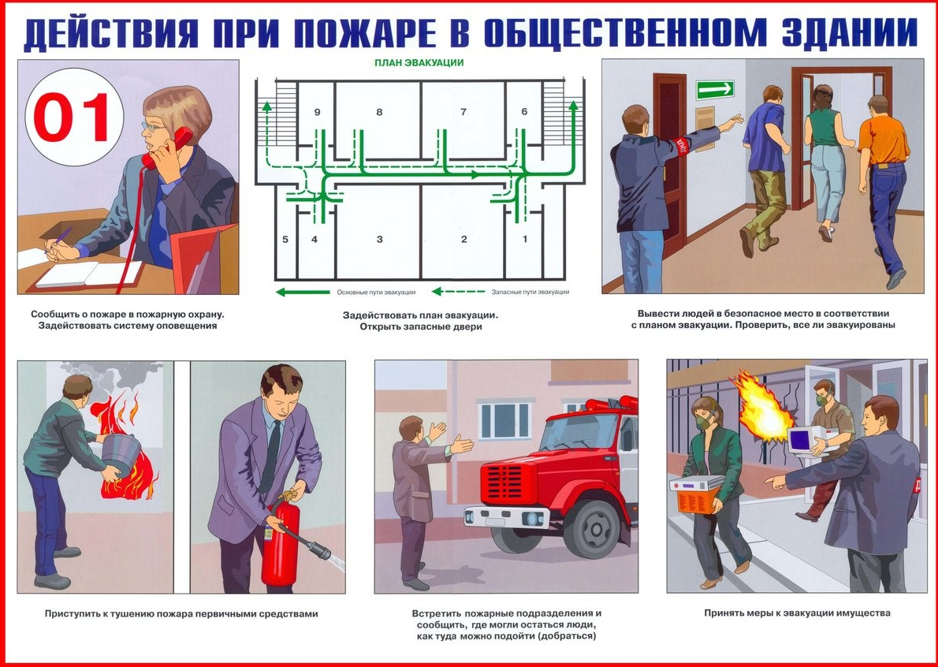

Slide 10
Оказание первой помощи при поражении электрическим током можно посмотреть по ссылке
https://youtu.be/XhMC9ulK4zY

Slide 11
СПАСИБО ЗА ВНИМАНИЕ

